Slide 1

Universidad Nacional de Río Negro
Int. Partículas, Astrofísica & Cosmología - 2018
Unidad 03 – Astrofísica: cálido y frío
Clase U03 C01
Fecha 31 Oct 2018
Cont Estructura a gran escala
Cátedra Asorey
Web https://asoreyh.github.io/unrn-ipac/
Youtube https://goo.gl/UZJzLk

Slide 2

Contenidos: un viaje en el tiempo
Unidad 3
Cosmología
No es lo que se ve
Sino lo que
se palpa
Unidad 2
Astrofísica
Cálido y frío
Unidad 1
Partículas 1
todo es relativo

Slide 3
¿cómo se mueve un planeta?
El movimiento no es circular, pero L es constante
Si L es constante → L = mrv → r v = “cte”
  Aumenta r, disminuye v; disminuye r, aumenta v
Estrella
Posición
Velocidad
aceleración

Slide 4
Tercera Ley
Y vale para cualquier sistema orbital. Por ejemplo
  calcule la masa de la Tierra sabiendo que el periodo orbital lunar es de 27,4 días y la distancia media es a=384800 km
  calcule el radio de la órbita de Io sabiendo que su periodo orbital es de 43h y la masa de Júpiter es 1.899x10²⁷ kg.

Slide 5

Órbita+posición+velocidad+aceleración

Slide 6

Muevo la masa de prueba en el plano z=0
→ “Campo gravitatorio”
g(r) es un campo vectorial.
A cada punto r del espacio le
asigna el vector g(r)

Slide 7

Zona habitable: Agua líquida (volveremos...)

Slide 8



IRAS (InfraRed Astronomical Satellite)
http://home.fnal.gov/~carrigan/infrared_astronomy/Fermilab_search.htm

Slide 9
Qué es la Vida? E. Schrödinger
La vida no viola las leyes de la termondinámica, aumentan su complejidad a costa de aumentar la entropía general en los procesos que hacen parte de esta
La química de la herencia debe basarse en secuencias aperiódicas con la necesidad de una secuencia informativa que debe ser transmitida

Slide 10


Slide 11
Galaxias
Una galaxia es un sistema autogravitatorio que se compone de:
  Estrellas
  Remanentes estelares
  Un medio interestelar formado por gas y polvo...
  … y materia oscura
Tamaños:
  Enanas (~1000 estrellas, 1000 pc)
  Gigantes (100000 pc, 10¹⁴ estrellas)
Y están separadas por distancias ~Megaparsec

Slide 12

La Vía Láctea

Slide 13
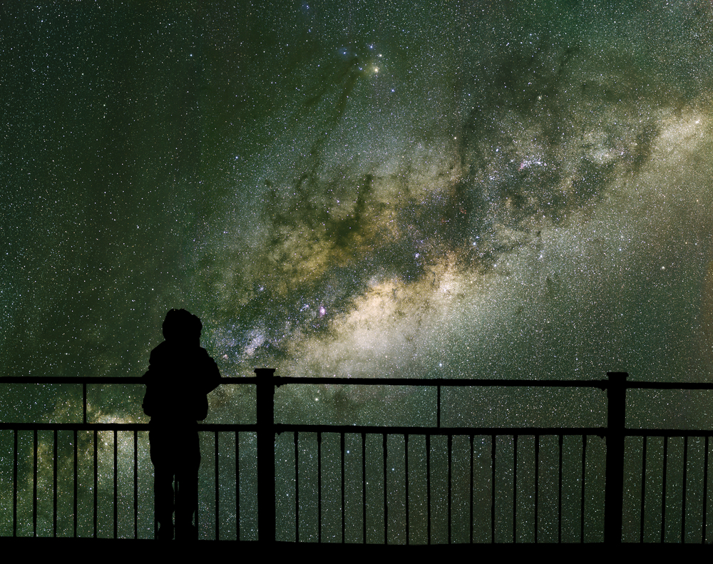

Slide 14

La Vía Láctea desde Cerro Paranal

Slide 15

La Vía Láctea
Inclinada ~60º, respecto del Ecuador Celeste

Slide 16

Viaje al centro galáctico

Slide 17
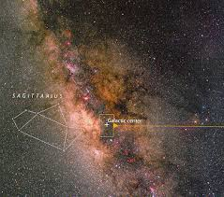
Viaje al centro galáctico
La Vía Láctea
Inclinada ~60º, respecto del Ecuador Celeste

Slide 18
Viaje al centro galáctico
La Vía Láctea
Inclinada ~60º, respecto del Ecuador Celeste
RA: 17h45m40.04s
DE: −29° 00' 28.1"

Slide 19

Viaje al centro galáctico
La Vía Láctea
Inclinada ~60º, respecto del Ecuador Celeste

Slide 20

Viaje al centro galáctico
La Vía Láctea
Inclinada ~60º, respecto del Ecuador Celeste

Slide 21
Viaje al centro galáctico
La Vía Láctea
Inclinada ~60º, respecto del Ecuador Celeste

Slide 22

Viaje al centro galáctico
La Vía Láctea
Inclinada ~60º, respecto del Ecuador Celeste
https://www.youtube.com/watch?v=duoHtJpo4GY

Slide 23
El agujero negro central

Slide 24
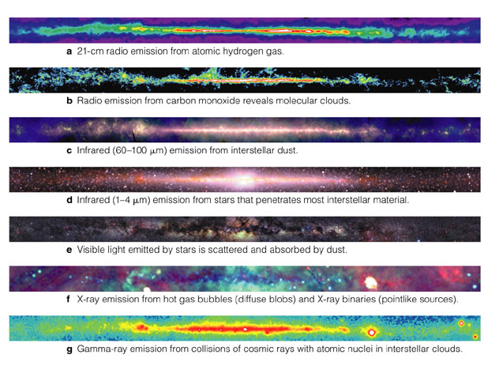
http://en.wikipedia.org/wiki/File:Infrared-visible_light_comparison_of_VISTA’s_gigapixel_view_of_the_centre_of_the_Milky_Way.ogv

Slide 25

http://www.nature.com/news/galaxy-formation-the-new-milky-way-1.11517#/mw1

Slide 26


Slide 27


Slide 28
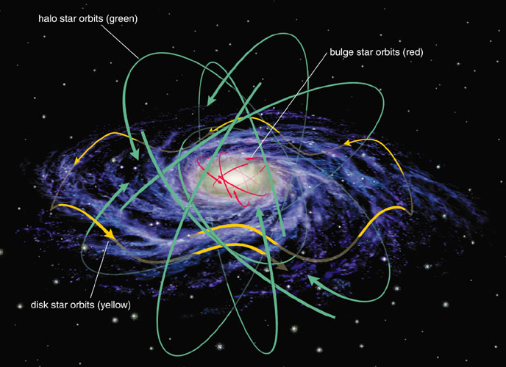
https://www.youtube.com/watch?v=MncUDWhPB_E#t=127

Slide 29
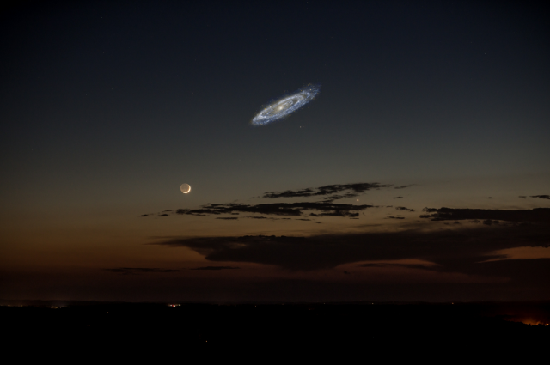
Si Andrómeda fuera más brillante...

Slide 30
Brazos espirales → atracción entre vecinos

Slide 31

Andromeda (M31)
(m=3.44, RA 00h42m44.3s, dec +41°16'09”)

Slide 32

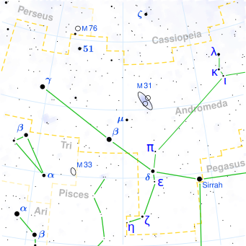
Andromeda (M31)
(m=3.44, RA 00h42m44.3s, dec +41°16'09”)
Ubicada a 780 kpc
Visible con binoculares (noches sin luna y oscuras a simple vista como una mancha borrosa)
Es la galaxia más masiva del Grupo Local: 1.5x10¹² M_{S}

Slide 33


Slide 34
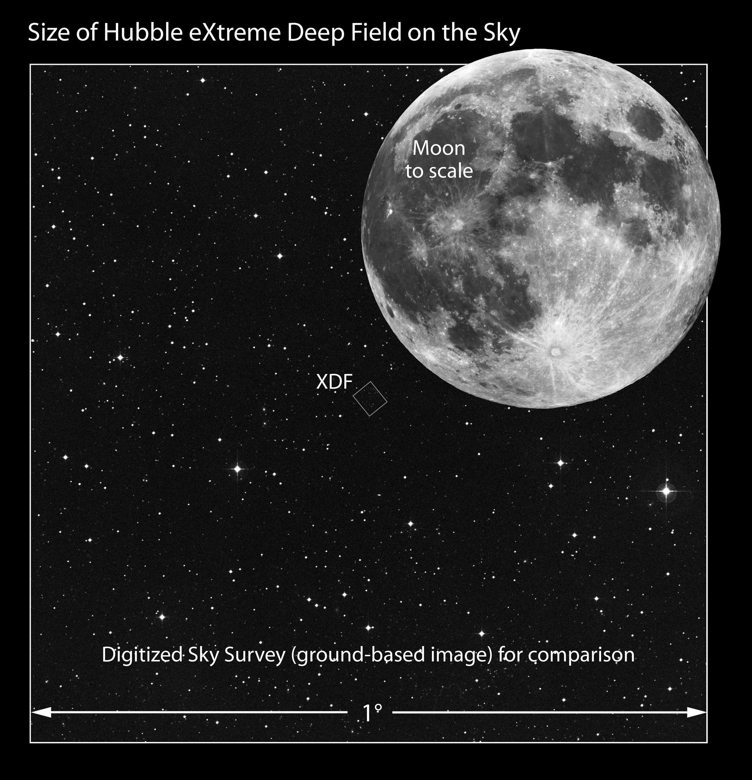

Slide 36
Galaxia Eliptica
Elliptical Galaxy

Slide 37

Clasificación Galáctica
Galaxia Espiral

Slide 39
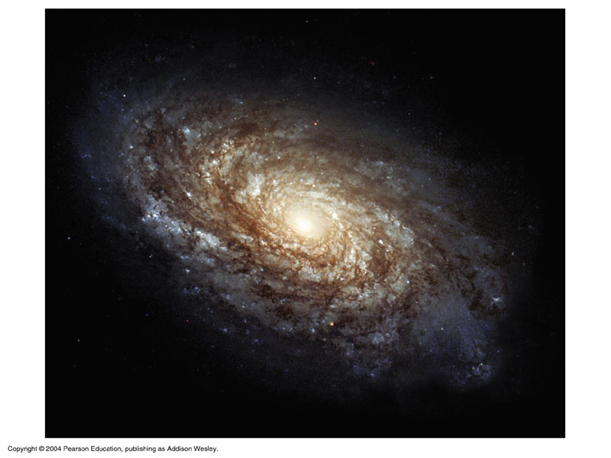
Clasificación Galáctica

Slide 40
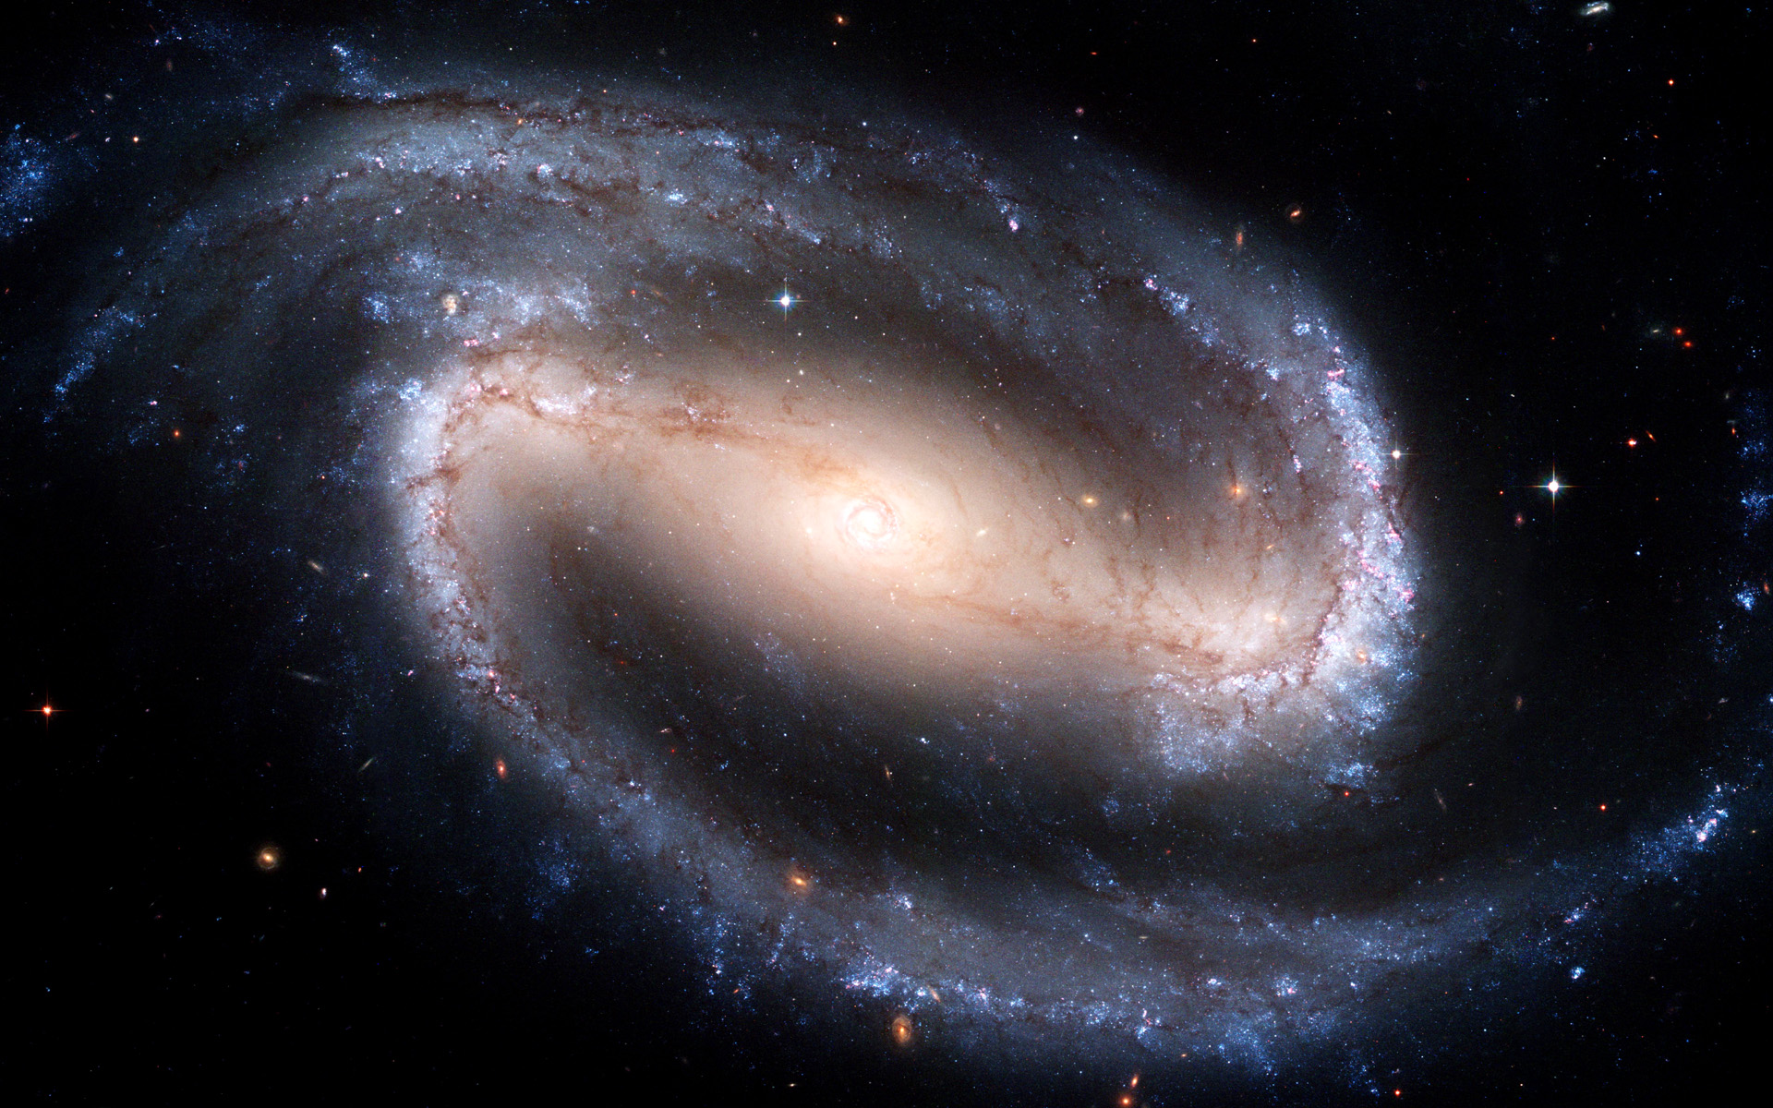
Clasificación Galáctica

Slide 41
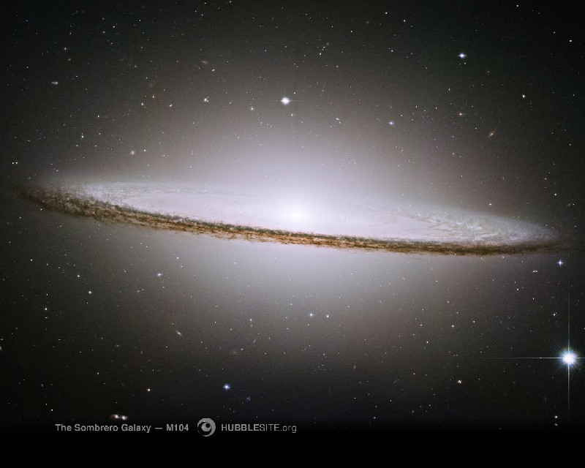
Clasificación Galáctica

Slide 42
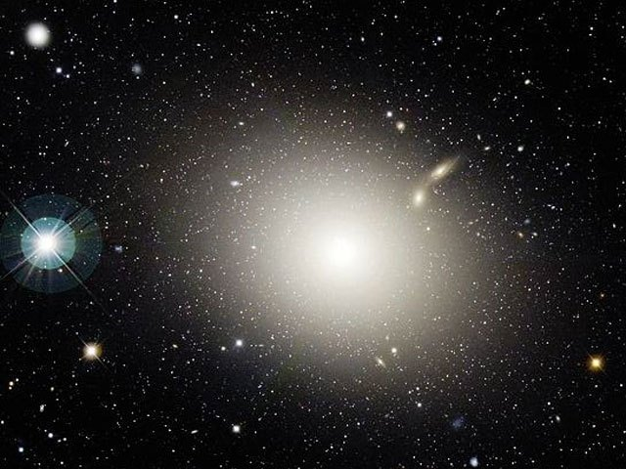
Clasificación Galáctica

Slide 43
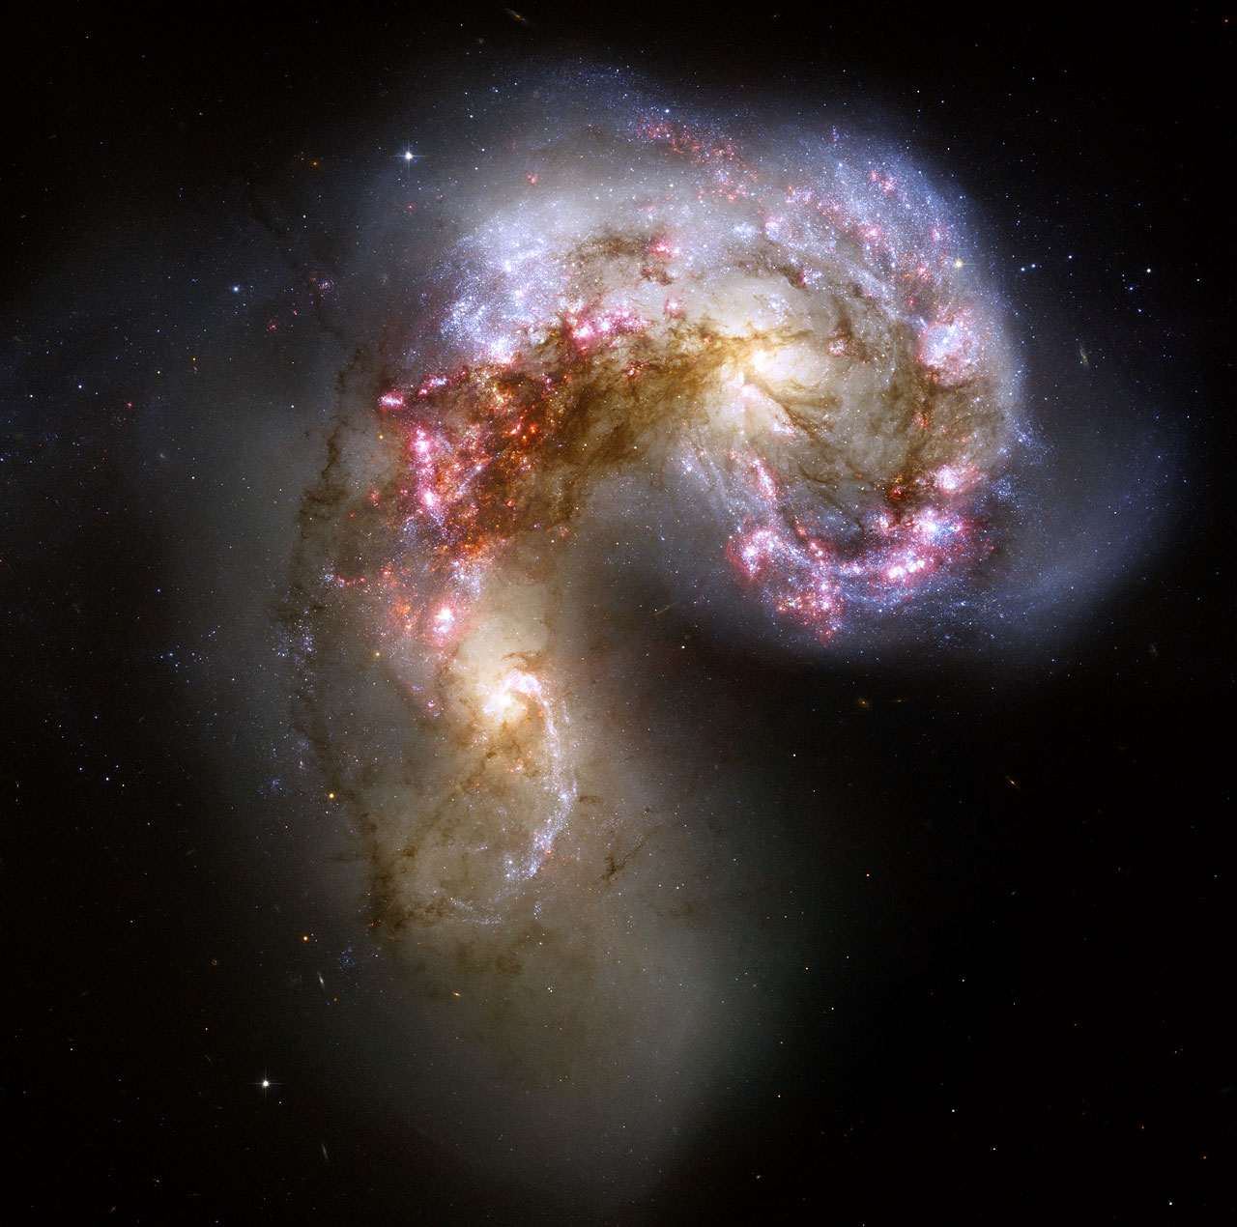
Clasificación Galáctica (Antennae NGC4038/9)

Slide 44
Colisión de Galaxias

Slide 45
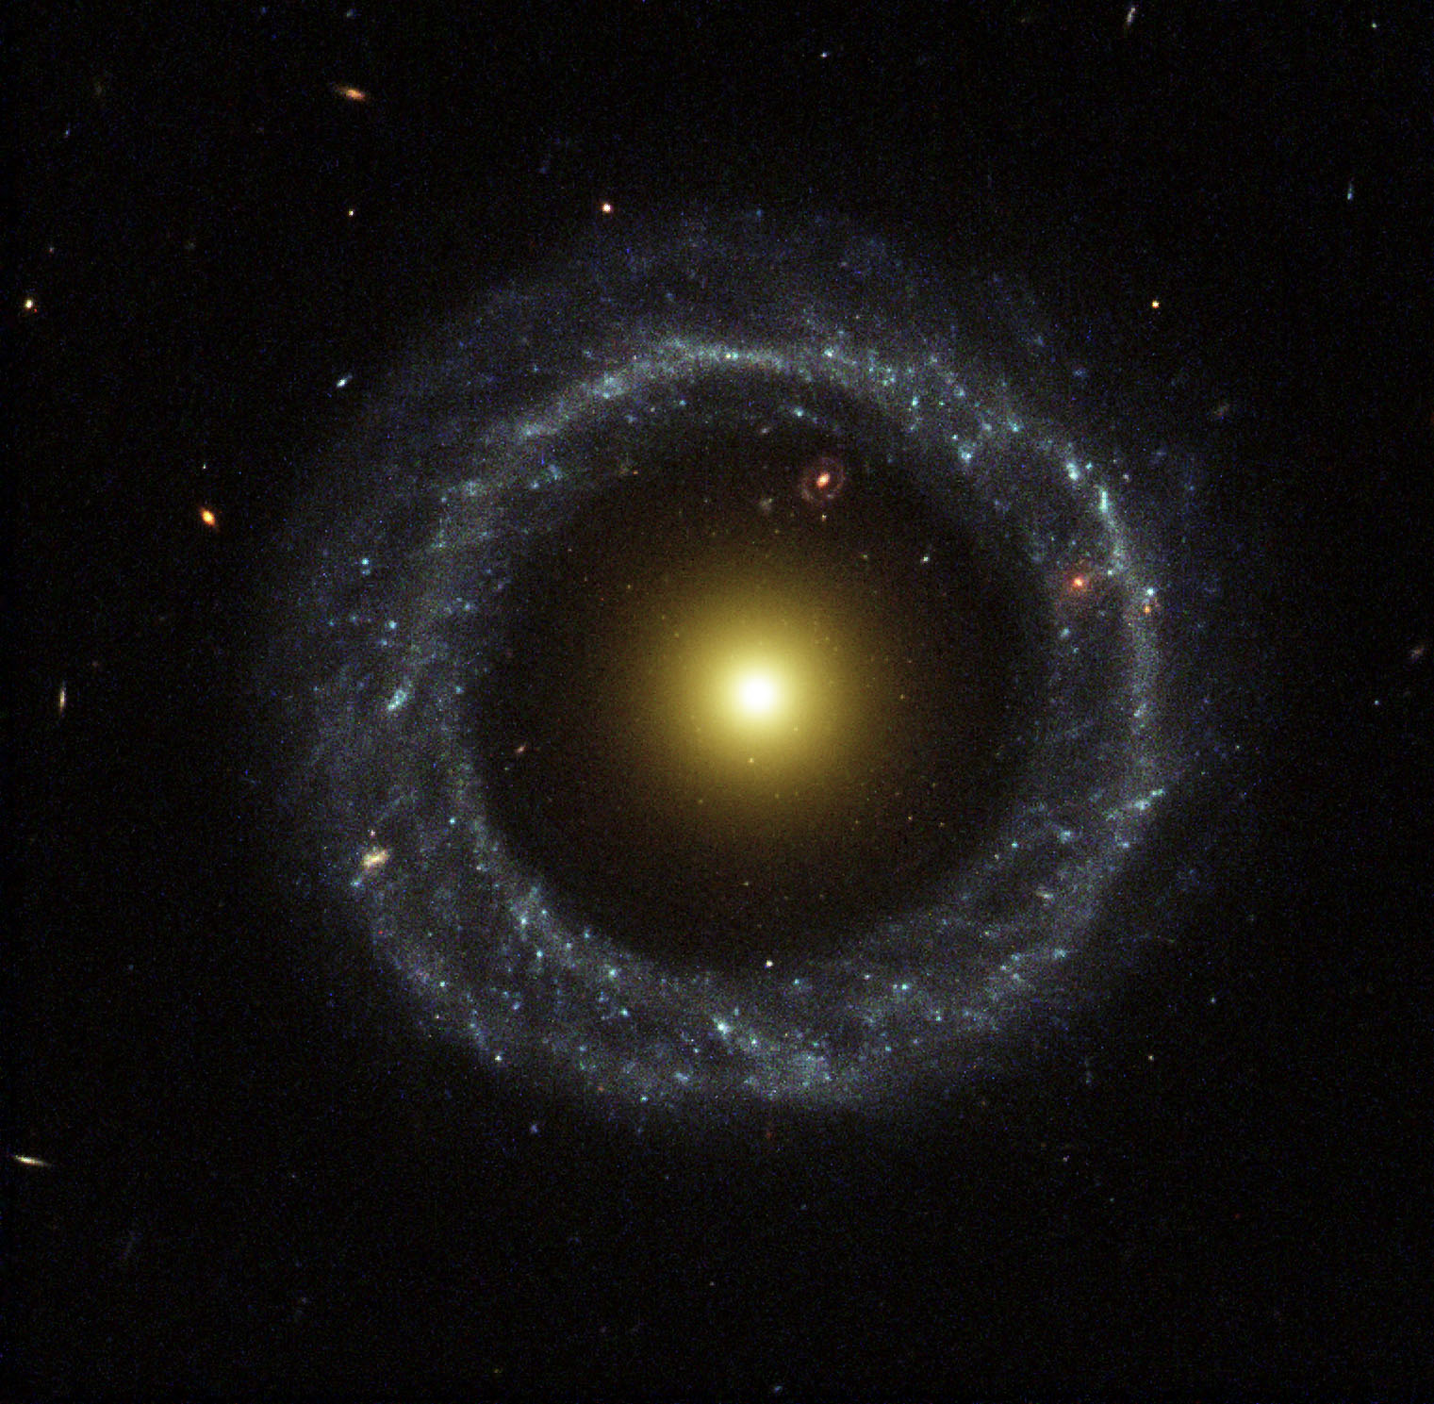
Galaxia de Anillo (Hoag)

Slide 46
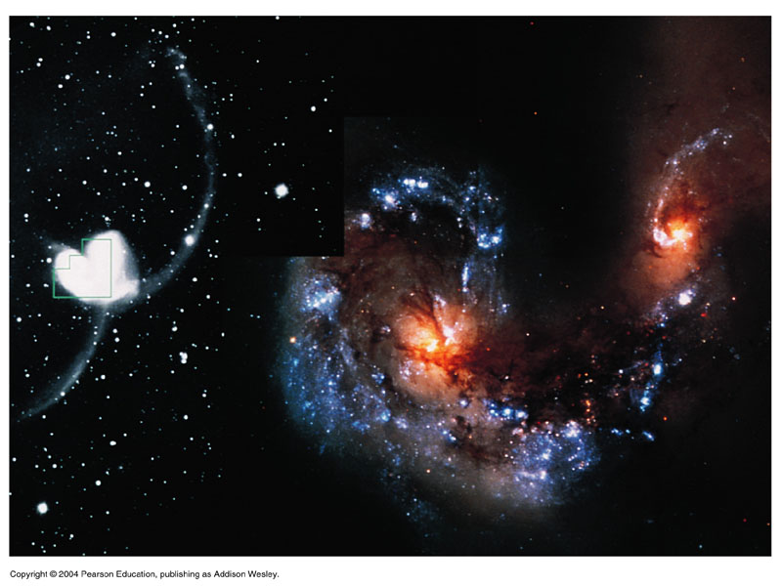
Colisión galáctica (NGC4676 – Mice galaxies)

Slide 47
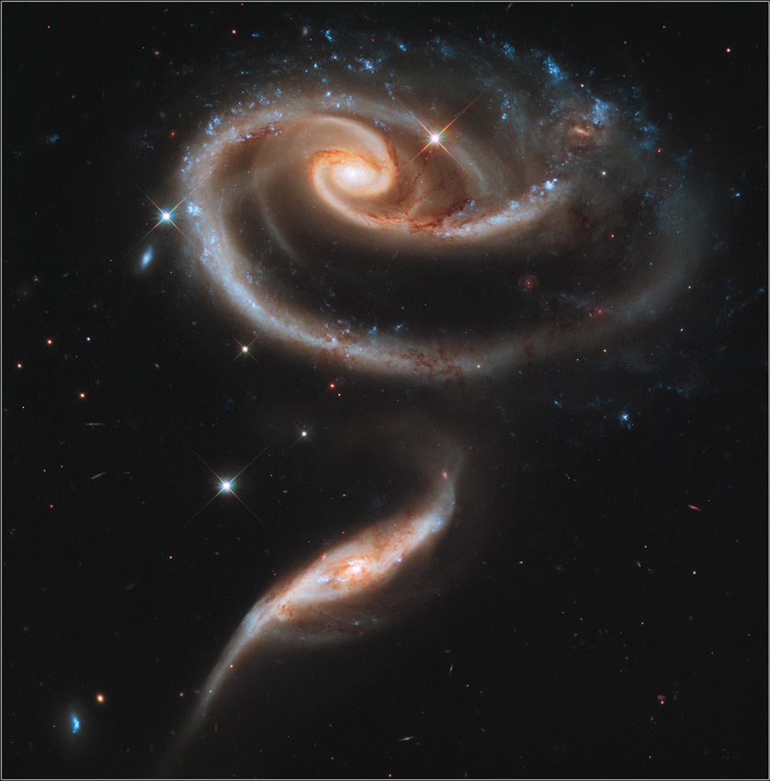
Colisión galáctica: ARP 273

Slide 48
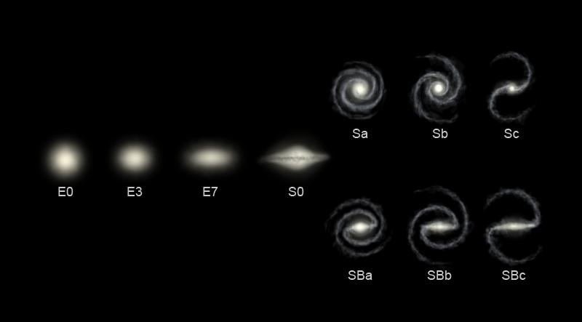
Clasificación

Slide 49

Clasificación galáctica

Slide 50

Clasificación de Galaxias

Slide 51

Galaxy Zoo
http://www.galaxyzoo.org

Slide 52
Un viaje hacia los confines del Universo...

Slide 53
La Vía Láctea

Slide 54
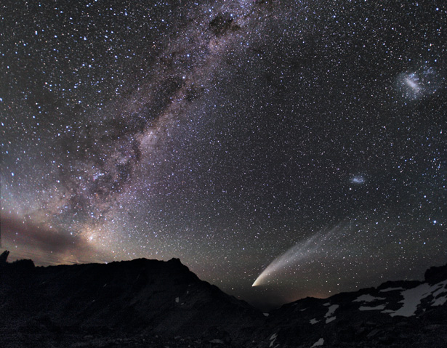
Los satélites de la Vía Láctea

Slide 55
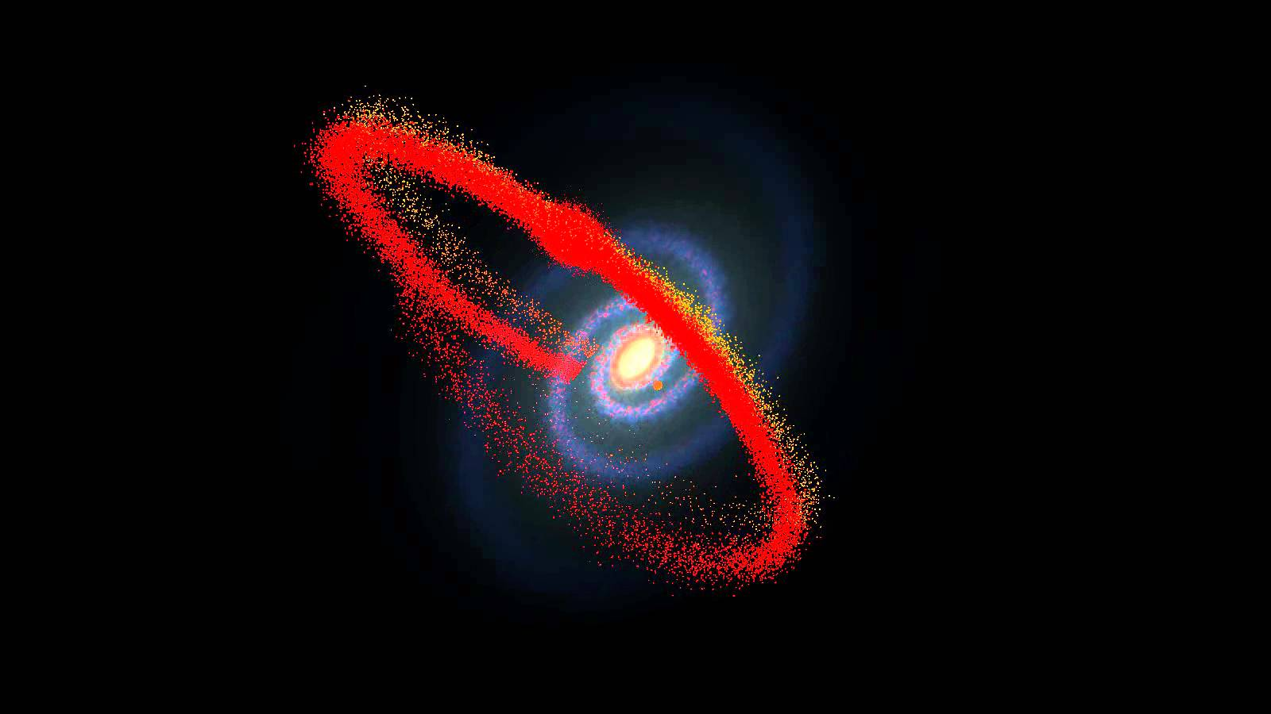
Los satélites de la Vía Láctea
Subgrupo de la Vía Láctea
  ~25 galaxias pequeñas unidas gravitatoriamente a la Vía Láctea
  Nubes de Magallanes son visibles a simple vista, aunque aún no se sabe si son satélites de la Vía Láctea (2006)
  Galaxia Enana sub-esférica de Sagitario es el mayor satélite confirmado

Slide 56

Grupo Local

Slide 57

Grupo Local
54 galaxias, la mayoría son galaxias enanas
El centro de masa se encuentra entre la Vía Láctea y Andrómeda
Diámetro ~ 3.1 Mpc
Componentes:
  Dos subgrupos:
    El subgrupo de la Vía Láctea
    El subgrupo de Andrómeda
  Galaxia Triangular (M33)
  Otras galaxias
  (NGC3109, Sextans A, ...)

Slide 58

Supercúmulo de Virgo (o Local)

Slide 59

Supercúmulo de Virgo
Concentración de galaxias que incluyen al Cúmulo de Virgo y al Grupo Local
Hay millones de supercúmulos como este en el Universo
100 grupos de galaxias en 33 Mpc
~10¹⁵ M_{S} y ~3x10¹² L_{S}. Se desplaza a ~600 km/s hacia el Cúmulo de Norma (Abel3627→Gran Atractor)

Slide 60

Supercúmulo de Laniakea (2014)

Slide 61
Supercúmulo de Laniakea (2014)
Entre 300 y 500 cúmulos de galaxias
100000 galaxias en 160 Mpc
~10¹⁷ M_{S} y ~3x10¹² L_{S}.
  Supercúmulo de Virgo
  Supercúmulo Hydra-Centauro (incluye el Gran Atractor)
  Supercúmulo Pavo-Indus
Supercúmulos vecinos:
  Shapley, Hercules, Coma, Perso-Piscis

Slide 62

El Universo Observable

Slide 63
Alto, ¿Qué significa “observable”?
Universo observable → r ~ 46.5 mil millones años luz
  Es una esfera centrada en la Tierra que contiene a todos los objetos que pueden ser vistos desde la Tierra ahora.
  La luz emitida por estos objetos ha tenido tiempo suficiente para alcanzar a la Tierra
  Edad del Universo: 1.37x10¹⁰ años → El Universo observable NO tiene 13.7x10⁹ a.l. → universo en expansión (volveremos)
Radio de Hubble → es la distancia que viaja la luz en un tiempo igual al tiempo de Hubble

Slide 64
El Universo Observable

Slide 65
¿Cómo se distribuye?
¡¡¡A las escalas más grandes el Universo es isótropo y homogeneo!!!
parejito dirían por ahí…
Esto tiene consecuencias observaciones que veremos en la próxima unidad

Slide 66

El Universo Observable

